Slide 1
Introduction

Slide 2
Contents
Rとは
Rstudioの操作
Packageによる機能拡張
Rmarkdownによるドキュメント作成

Slide 3
R
https://www.r-project.org/
無料
統計計算とグラフィックス
パッケージを追加することにより機能拡張

Slide 4
R

Slide 5
R
エディタ
コンソール画面
グラフ

Slide 6
Rstudio
Rの統合解析環境（integrated development environment, IDE）
https://rstudio.com/products/rstudio/ よりダウンロード可能
無料版、有料版、サーバー、クラウド
Projectごとに環境設定可能
Tabキーによるコードの補間
Rmarkdownによるドキュメント作成
data viewer
パッケージの管理

Slide 7
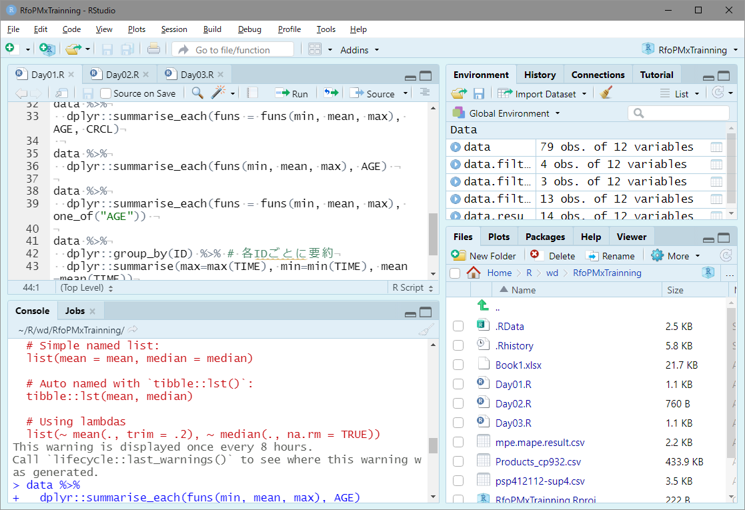

Slide 8
エディタ
オブジェクト・履歴など
グラフ・ファイル・
ヘルプ・パッケージ管理
コンソール画面
ただし、カスタマイズ可能

Slide 9
Rstudio cloud
Hands-On
今日はRstudio cloud freeでセミナーを行います
15 projectまで使用可能
15 project hours per monthの使用制限
あらかじめ作成していただいた Googleアカウントで サインインしてください
https://rstudio.cloud/project/1573510

Slide 10
Rstudio cloud
Hands-On
Save a Permanent Cobyをクリックしてください
Projectが各自のWorkspaceにコピーされます
この操作により、修正がオリジナルに反映されなくなります
Project R for PMxを クリックしてください

Slide 11
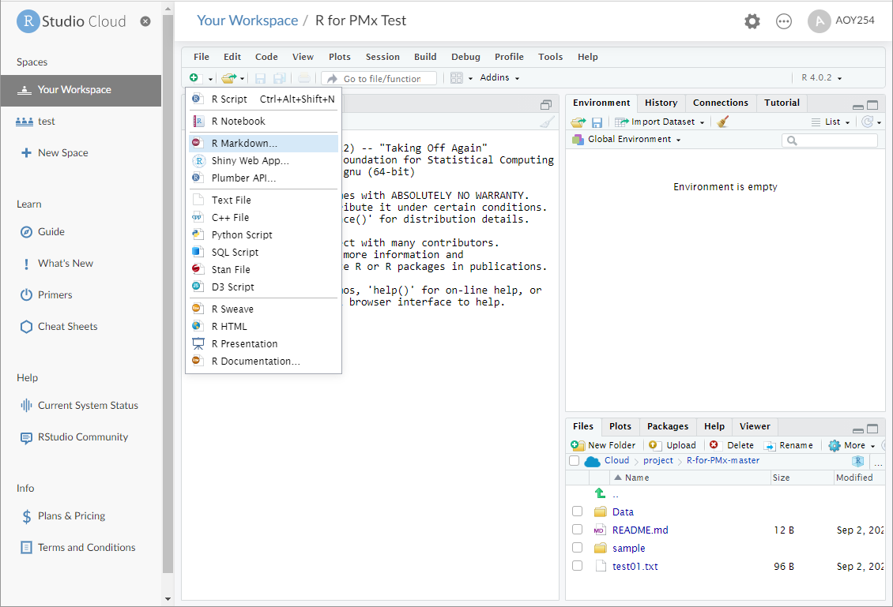
Hands-On
R Scriptを選択してください

Slide 12
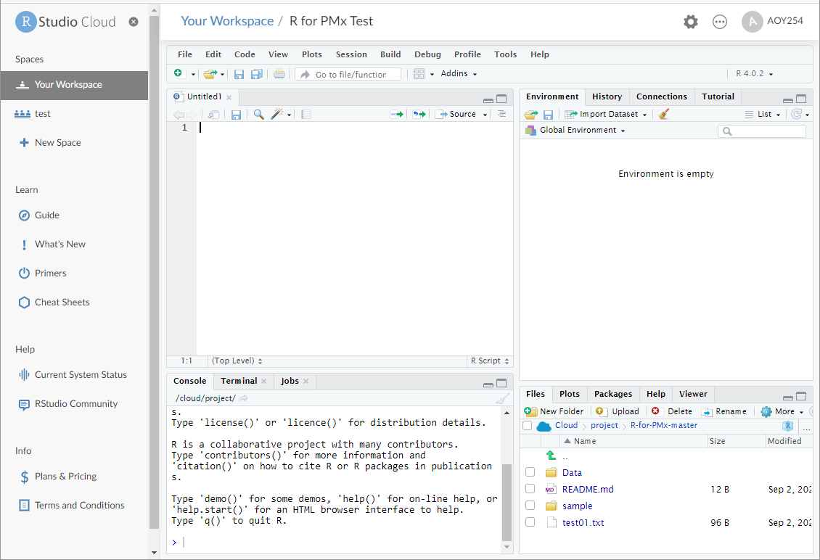
コードの実行は緑の矢印ボタン
このスペースに コードを入力してください

Slide 13
コーディング
x <- c(2, 4, 6)
xに2, 4, 6の数字の列を代入（付値）するの意味
c()は数字の列（ベクトル）を作成する関数
大文字と小文字は区別される
y <- matrix(c(1,2,3,4,5,6), ncol=2)
1,2,3,4,5,6の数字の列を、列数が２列のマトリクスにし、yに代入する
関数(引数１=対象, 引数２=…, 引数３=…, …)というパターンが多い

Slide 14
Rで扱うデータ
主にベクトル、マトリクス、データフレーム、リストの４つ
ベクトル
数値や文字が並んでいるデータ
データの型
実数型
文字列型

Slide 15
Rで扱うデータ
マトリクス
行列形式に並んだデータ
列優先
数値と文字の混在不可 －＞ 全て文字列型となる

Slide 16
Rで扱うデータ
データフレーム
列が異なれば数値と文字両方扱える
データフレームの列は データフレーム名$列名 で参照する

Slide 17
Rで扱うデータ
リスト
データをまとめたもの
リスト名$要素名で、リスト内の 要素を参照できる
関数の結果として 用いられることが多い

Slide 18
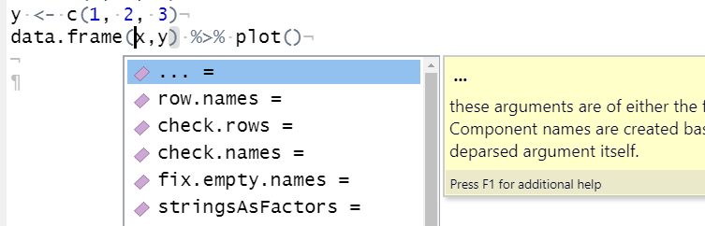
R studioでのコーディングとコードの実行
関数のカッコ内でTabキーを押すと、引数の候補が表示される
マウスによる選択箇所により、実行されるコードが変わる
この行を実行
選択した範囲を実行

Slide 19
演習‐1
Hands-On
先ほど作成したR scriptに以下のコードを記述し、実行してください
x <- c(2, 4, 6)
y <- c(1, 2, 3)
data <- data.frame(x,y)
plot(data)
②コードを選択して実行
①ここに 書いて

Slide 20
解答‐1
Hands-On
エディタに入力し実行したコードが コンソールに表示され、
グラフが作成されます。

Slide 21
Package
Packageをインストールすることにより機能を追加することができる
本日使用する主なpackage
dplyr データの加工
ggplot2 グラフ作成
readr データの読み込み
gridExtra グラフ表示
GGally グラフ表示
Packageをインストールする
install.packages(“dplyr")
Packageを使う
library(dplyr)

Slide 22
エディタ
オブジェクト・履歴など
グラフ・ファイル・
ヘルプ・パッケージ管理
コンソール画面

Slide 23
パイプ演算子 %>% Ctrl + Shift + M
packageのdplyrにより使用可能になる
%>%の左側の関数の結果を、右側の関数の第一引数にする
連続する処理を行う場合
a <- xxx(b) %>% yyy() %>% zzz()
x <- c(2, 4, 6)
y <- c(1, 2, 3)
plot(data.frame(x,y))
x <- c(2, 4, 6)
y <- c(1, 2, 3)
data.frame(x,y) %>% plot()

Slide 24
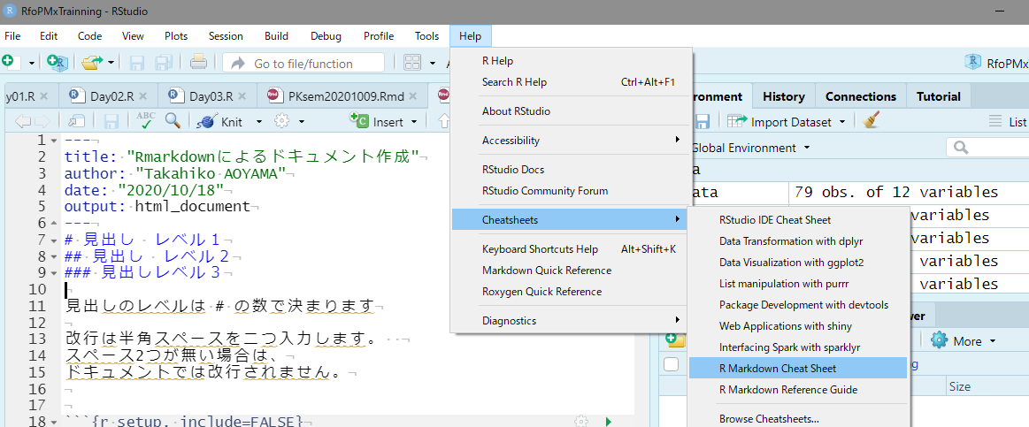
R markdown
Rのコードと実行結果、解説文等を、html, pdf, doc形式で出力
Rコードとドキュメントを同時に作成できる
Rコードの実行結果がコード記載部分のすぐ下に表示される
Rstudio Help -> Cheatsheets -> R Markdown Cheat Sheet -> R Markdown Reference Guide

Slide 25
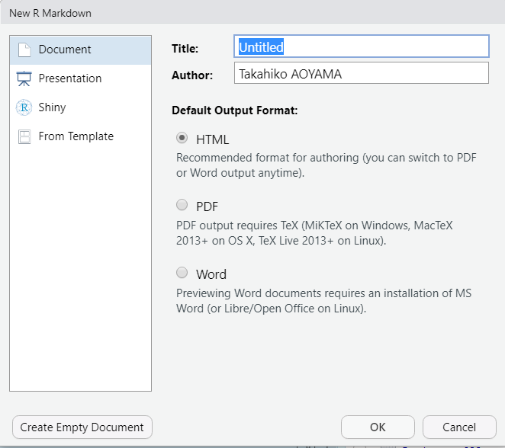
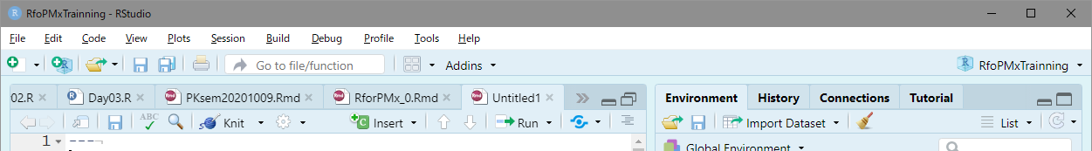
R markdownによるドキュメント作成の流れ
File -> New File -> R markdown… から .rmdファイルを新規作成
ドキュメントとRコード作成 RコードはR チャンクに記載
作成中のRコード実行結果は、 shift + ctrl + Enterで確認
Knitボタンでドキュメント作成

Slide 26
.Rmdファイル
タイトル、出力形式
テキスト
Rコード
Rコード
Rコード実行結果

Slide 27
見出しと改行
ドキュメント
見出し表示 ボタン
改行は半角スペース２つ

Slide 28
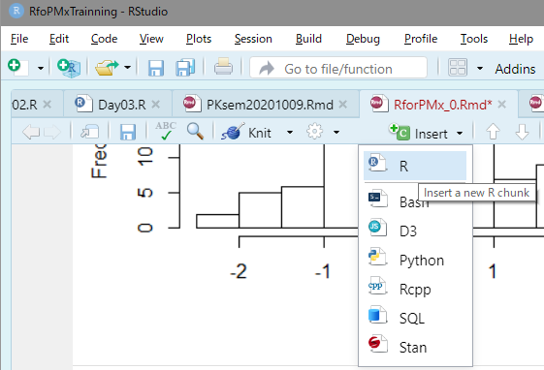
Rチャンク
Insert -> Rまたは Ctrl + Alt + iで作成
```{r チャンクラベル, チャンクオプション}
ここにコードを書く
```
Rstudioでは薄いグレーで表示される
チャンクラベル
Rチャンクのラベル（タイトル）
省略した場合は番号が自動で割り振られる
同じラベルは使用できない。

Slide 29
チャンクオプション
Rチャンクの実行方法を指定する 例 ```{r label, eval = TRUE}
オプション | デフォルト | 説明
eval | TRUE | Rチャンクを実行する
echo | TRUE | Rチャンク内のコードをドキュメントに表示する
include | TRUE | FALSEに設定すると、Rチャンク内のコードを実行するが、Rチャンクと実行結果ともにドキュメントには含めない
error | TRUE | エラーをドキュメントに表示する
warning | TRUE | warningをドキュメントに表示する

Slide 30
演習‐2
R markdownによるドキュメント作成
以下のコードを利用し、正規分布のヒストグラムを作成するドキュメントを作成してください
set.seed(12345) # 乱数のシード
data <- rnorm(n = 100, mean = 0, sd = 1) # 平均０、標準偏差１の正規分布に従う乱数を100個作成
hist(data)

Slide 31
解答例‐2
R studioで表示

